Slide 1
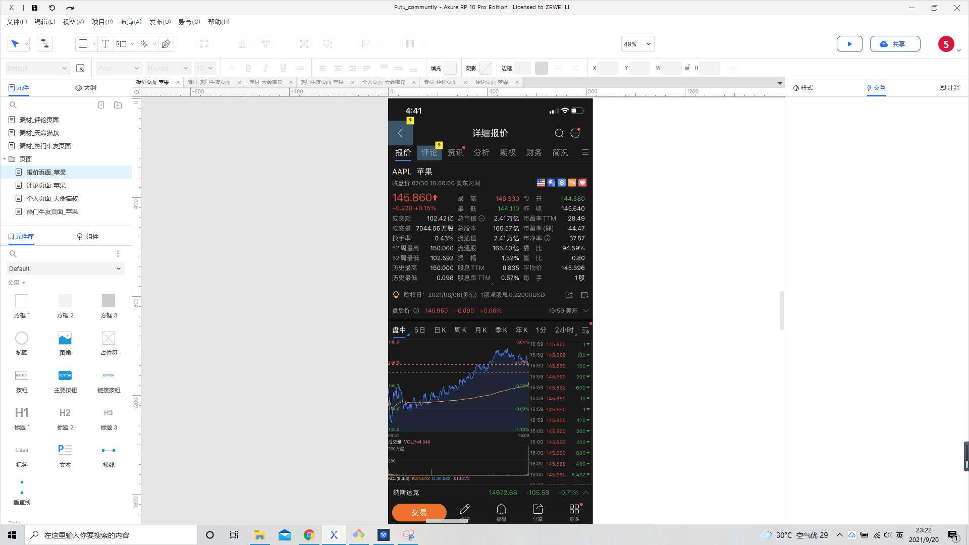
如图所示，热区按钮，
可点击“评论”跳转至 评论页面。
可以点击左上角返回标
志，返回至上一级页面。

Slide 2
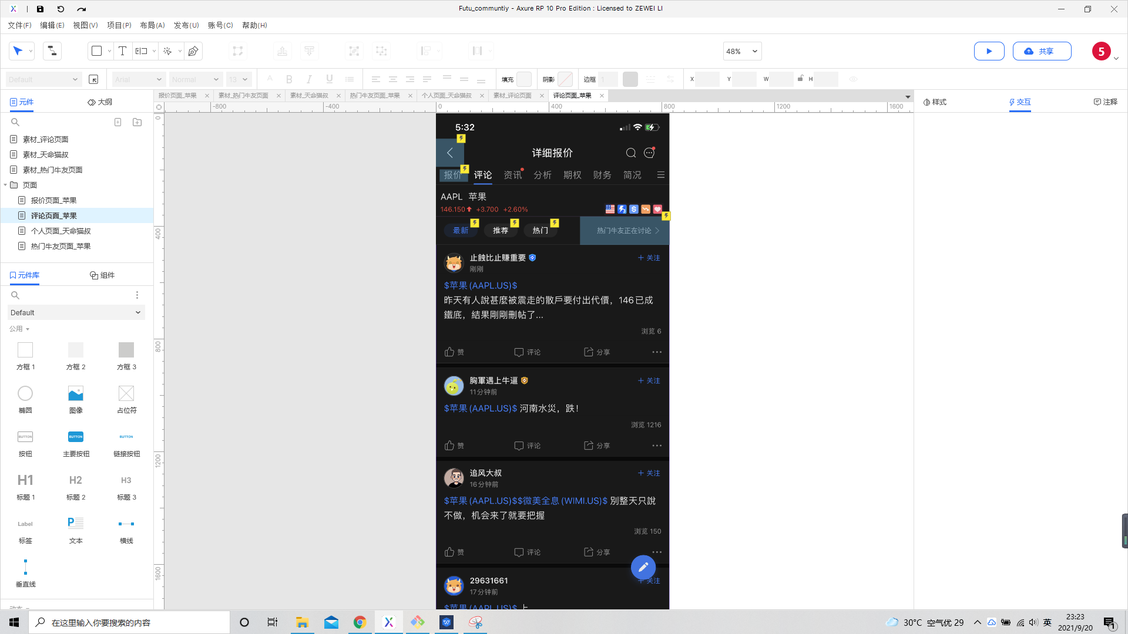
可上下拖动。
可点击“报价”按钮跳转
至报价页面。
可点击左上角“返回”，
返回至上一级页面。
可点击“最新”“推荐”“查看”
按钮。
可点击“热门牛友正在讨论”
跳转至新页面。

Slide 3
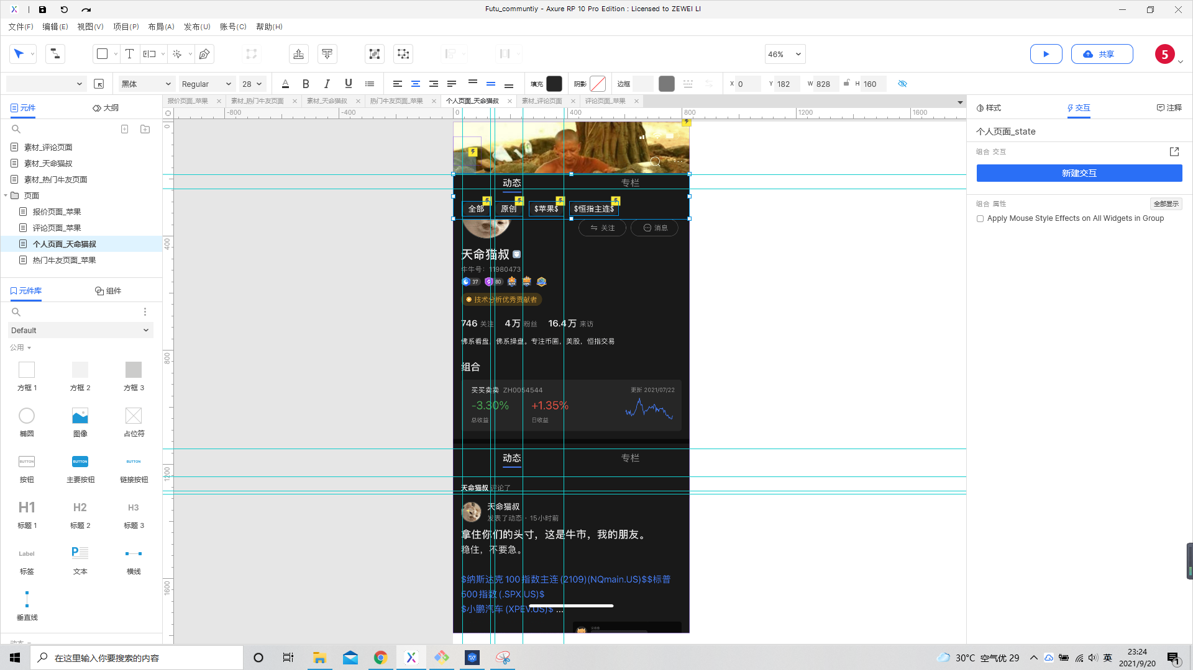
可上下拖动。
可点击左上角“返回”，
返回至上一级页面。
可点击“全部”“原创”“苹
果”“恒指主连”，跳转至
对应的新页面

Slide 4
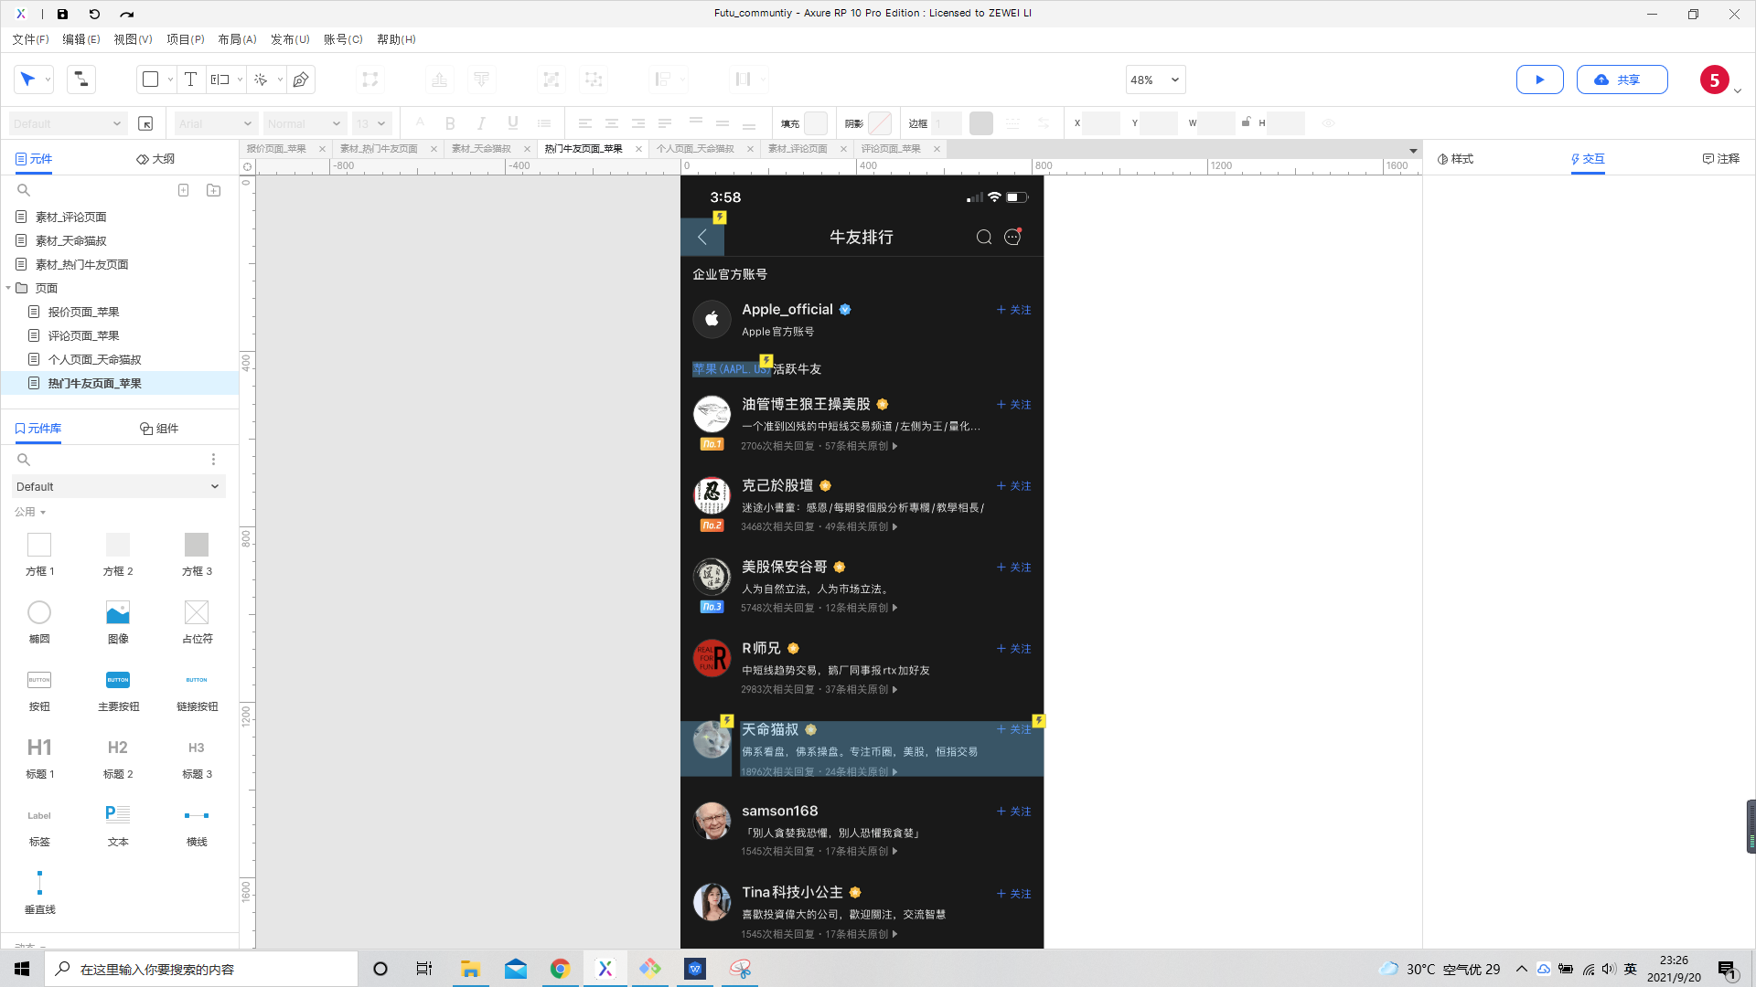
可上下拖动。
可点击左上角“返回”，
返回至上一级页面。
可点击“苹果(AAPL.US)”
跳转至苹果报价页面。
可点击天命猫叔头像，
跳转至个人页面。
可点击天明猫叔右边的
热区，跳转至关于他发
表当前股票的所有帖子。

